Slide 1
Informatiemodel Onderwijs Aanbod (OA)
14 januari 2016

Slide 2
Waarom nieuw informatiemodel OA
Onderwijswerkelijkheid versus bekostigingswerkelijkheid
SION: Project Instellingsidentiteit -> Voorstel Basislijst Instellingen
Verdere ontwikkeling binnen Doorontwikkelen BRON
Nieuwe beleidswijzigingen mogelijk maken
Informatiemodel opgesteld samen met SION en Inspectie
MBO kent een verdere uitwerking
Onderstructuur MBO van SION met vertegenwoordigers MBO
Notes:
SION Samenwerkingsplatform Informatie Onderwijs
Samenwerkingsverband van
de zes sectorraden (PO-raad, VO-raad, MBO-raad, AOC-raad, Vereiniging Hogescholen en VSNU),
hun uitvoerders (Kennisnet, Schoolinfo, saMBO-ICT en SURF)
en DUO
Zie site www.sionderwijs.nl

Slide 3
Uitgangspunten informatiemodel
Modelleren conform de werkelijke wereld
--> Uitgangspunt is de onderwijskundige werkelijkheid van de instellingen
Onderscheid: WIE – WAT – WAAR - HOE
WIE: Organisatorische eenheid
WAT: Onderwijskundige eenheid
WAAR: Onderwijslocatie
HOE: Vorm
Bereikbaarheidgegevens
Algemeen en per onderwerp
Bezoek-, post- , digitale adressen

Slide 4
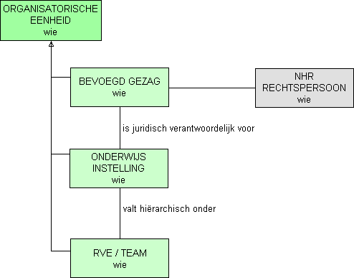
Wie

Slide 5
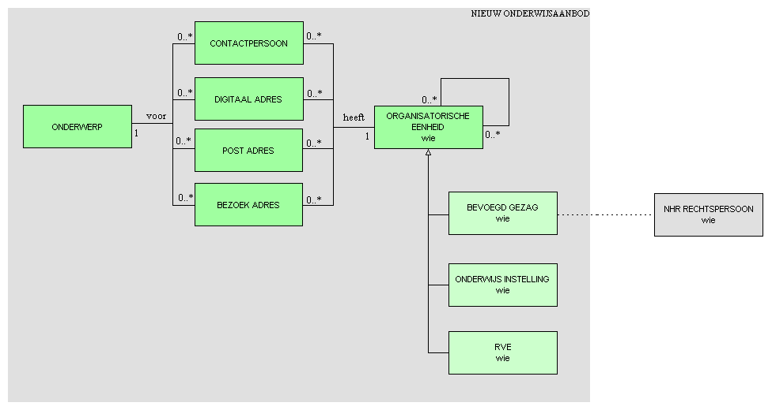
Wie

Slide 6
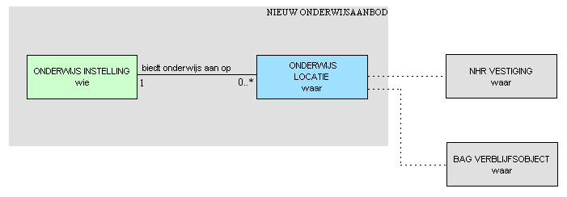
Waar

Slide 7
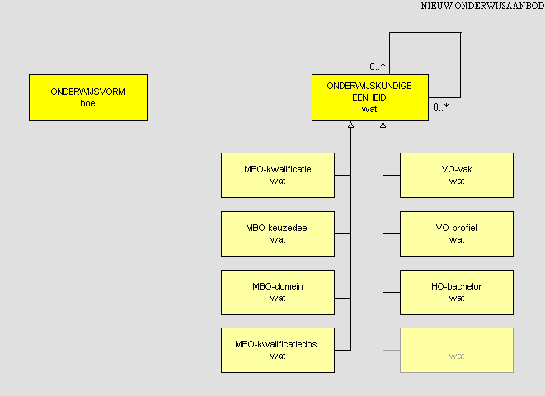
Wat
Hoe
Notes:
VORM is de leer

Slide 8
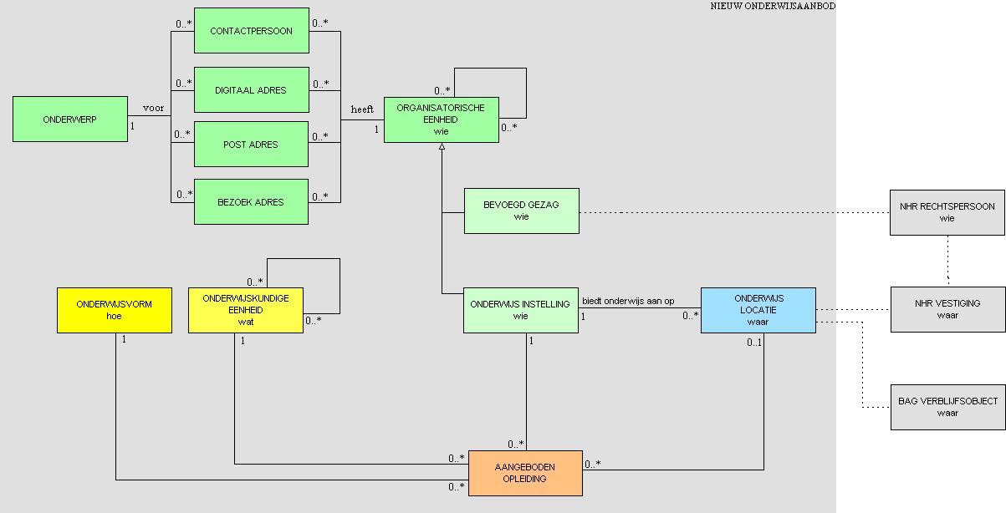
Aangeboden onderwijs

Slide 9
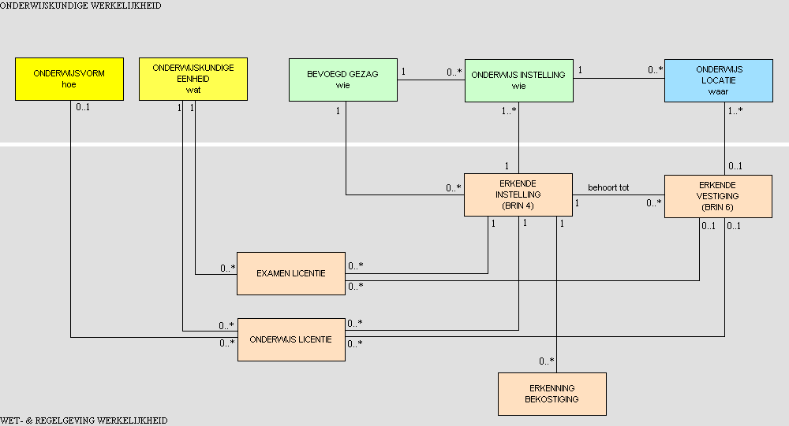
Mogelijk en bekostigd onderwijs

Slide 10
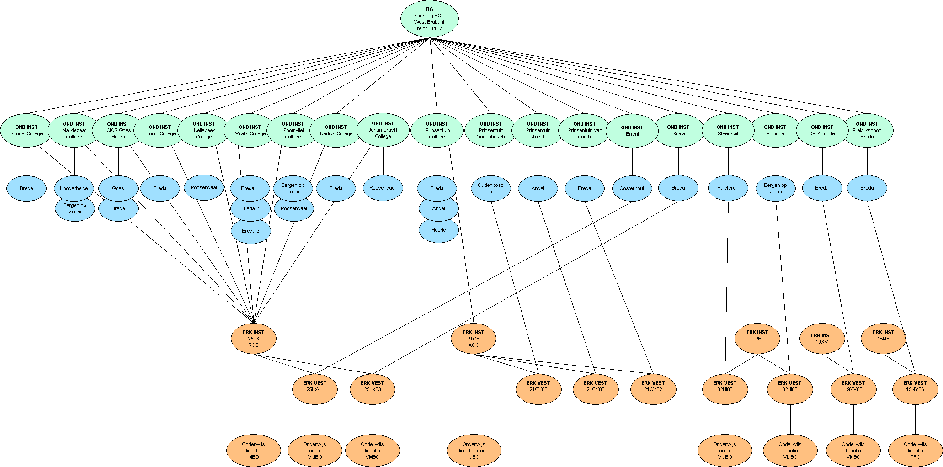
Erkenningen ROC West Brabant

Slide 11
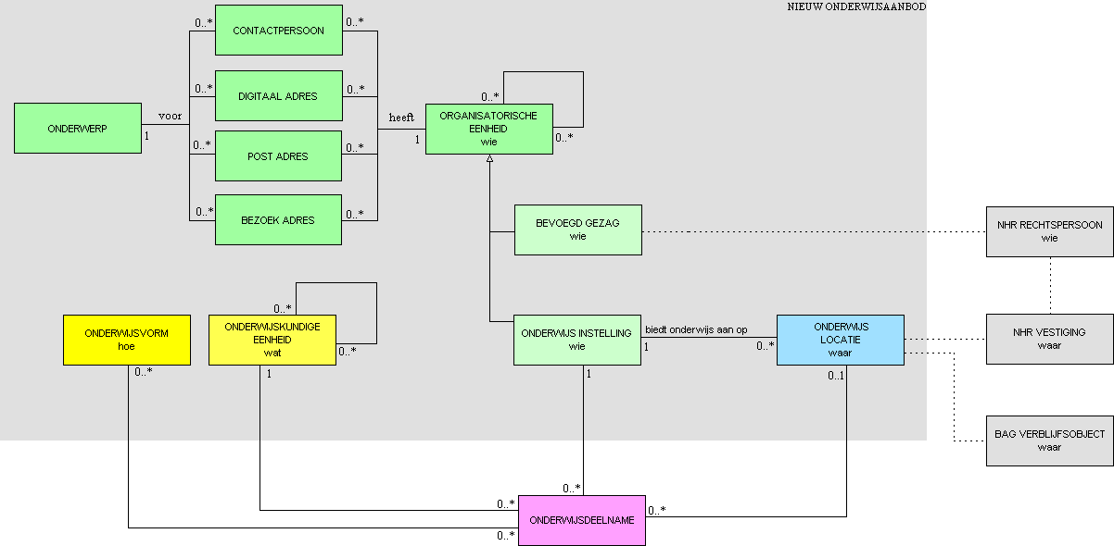
Inschrijfpositie

Slide 12
Vragen?

